Slide 1

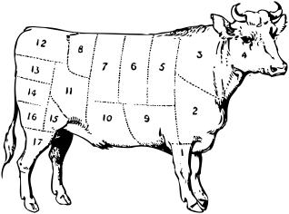
Les conditions
De la Sagesse
des foules

Slide 2

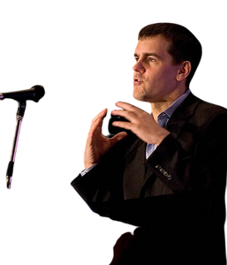
la sagesse des foules
est le titre d’un ouvrage de James Surowiecki, paru en 2004

Slide 3

Surowiecki montre que
la foule
possède un
pouvoir
d’évaluation statistique
Si l’échantillon est hétérogène, large et qu’il ne délibère pas;
il peut fournir des évaluations fines.

Slide 4
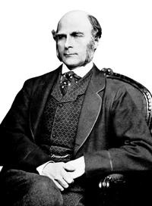

voici une anecdote
du statisticien anglais
Francis Galton.
A un marché aux bestiaux, une foule évalue par vote individuel
le poids
d’un boeuf
débité.

Slide 5
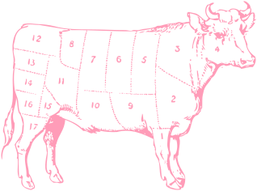
La médiane des paris est juste !
(à 10 Près)
-3
La médiane est de kilos
pour un bœuf de kilos.
543
547

Slide 6
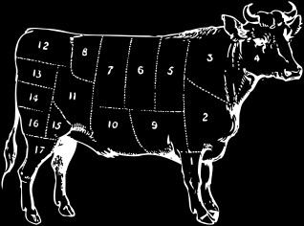

Les avis d’experts sont plus loin du compte,
à croire
qu’ils sont
des ânes…
763
414
Etc

Slide 7


En psychologie sociale, on oppose
Les jurys
statistiques
Aux jurys
délibérants

Slide 8
Les jurys statistiques décident par votes indépendants.

Slide 9
Les jurys délibérants décident
par concertation
Les risques de cascade d’influence y sont forts

Slide 10
Mais la sagesse des foules ne se manifeste que sous certaines conditions :
Diversité
Divers milieux, diverses idées.
Indépendance
Les avis s’expriment sans influence.
Décentralisation
Les avis sont directement agrégés.

Slide 11
Les contributions Wikipédia incarnent aussi une forme de sagesse des foules.
Diversité
Indépendance
Décentralisation

Slide 12

En revanche, sur les réseaux sociaux, les bulles de filtre limitent la diversité
et l’influence
mutuelle est
forte.
le système de modération
n’est pas transparent.
La sagesse des foules
y est très réduite.

Slide 13
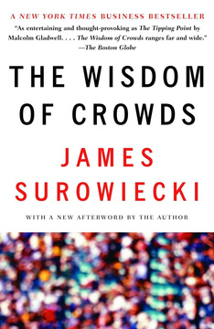
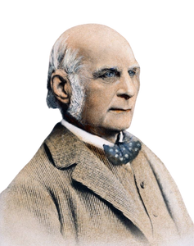

vous pouvez agir
Avant de délibérer, encouragez le vote individuel (jury statistique).
Relisez la sagesse des foules
Suivez-moi

